Slide 1
Сетевые мероприятия
Пассивные профессиональные пробы – 8 классы
(февраль-март)
Активные профессиональные пробы – 9 классы
(октябрь-декабрь)
«Ярмарка учебных мест СПО»
«Ярмарка учебных мест ВО» (ноябрь)
Муниципальный конкурс
«Юный соискатель» (декабрь)
Профильный лагерь «ПРОеКТОриЯ»
«Выбираем будущее вместе». (октябрь)

Slide 2
Профессиональные пробы
полицейский
военнослужащий
бухгалтер
врач
медсестра
повар
химик-лаборант
учитель
воспитатель
геолог
оператор по добыче нефти
программист
инженер
слесарь-электрик
социально-экономическое направление
естественно-научное направление
технологическое направление
социально-гуманитарное направление

Slide 3
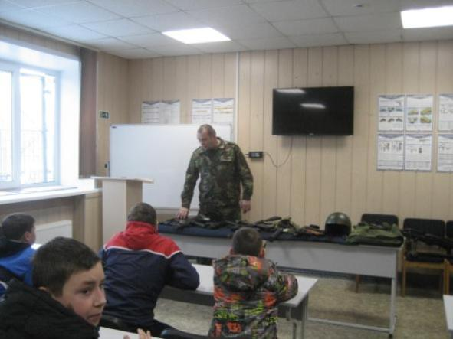
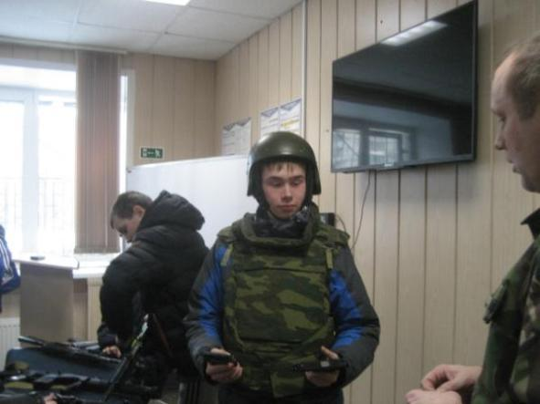
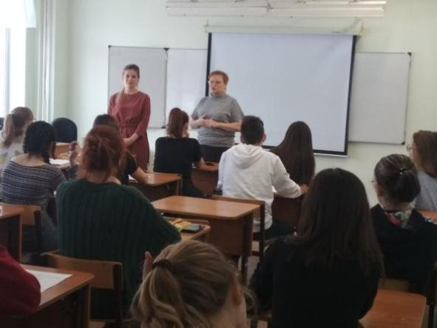
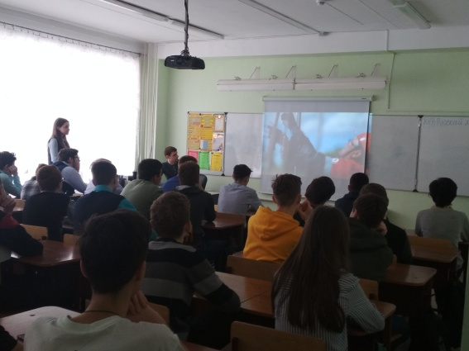
Сетевые мероприятия

Slide 4
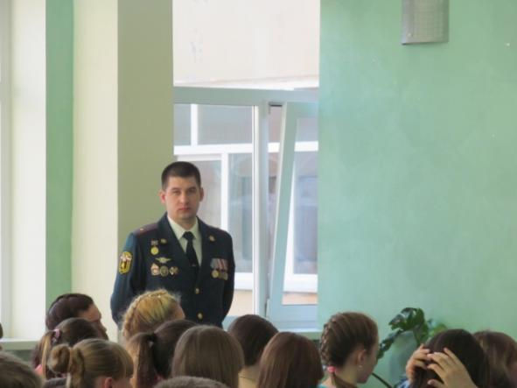
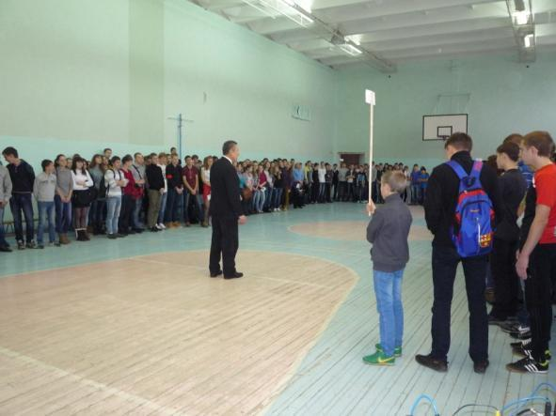
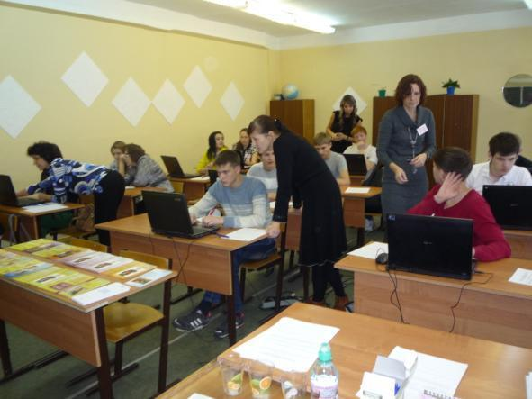
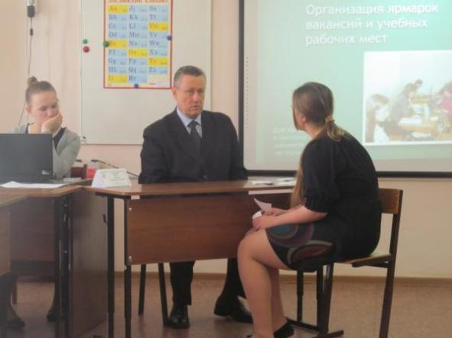
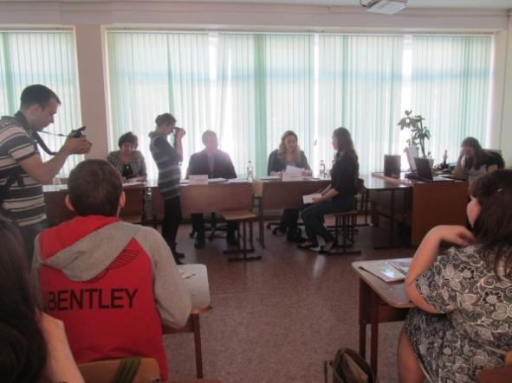
Сетевые
мероприятия

Slide 5
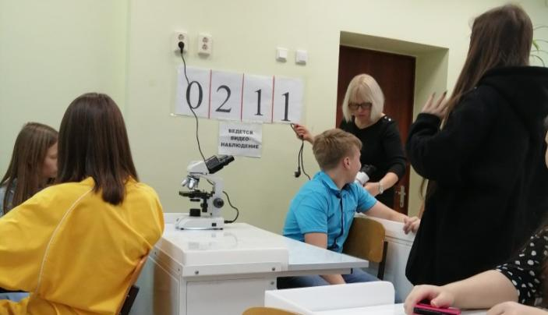
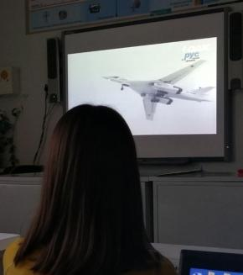
Профильный лагерь 2019-2020 для 9 классов
ПРОеКТОриЯ «Выбираем будущее вместе»
Целевая группа: мотивированные не определившиеся с профильным направлением обучающиеся 9 классов.
Мероприятия:
1. Профильные пробы (мастер классы учителей профильных направлений с привлечением социальных партнеров), биология, физика, информатика, обществознание, история, английский язык, психология

Slide 6
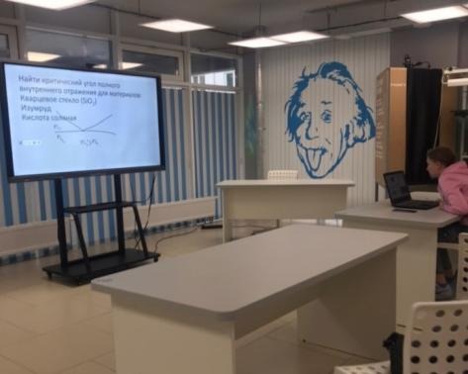
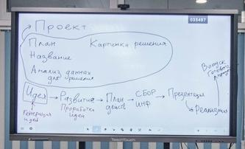
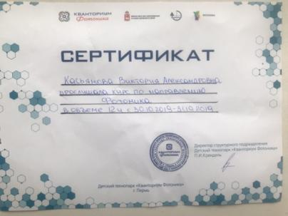
Профильный лагерь
2019-2020 для 9 классов
ПРОеКТОриЯ
«Выбираем будущее вместе»
2. Профессиональные пробы (46 человек) в объеме 12 часов на базе Кванториума «Фотоника», по 4 направлениям:
Космоквантум,
Фотоника,
Биоквантум,
Энерджиквантум
с защитой индивидуального проекта
и выдачей сертификатов.

Slide 7

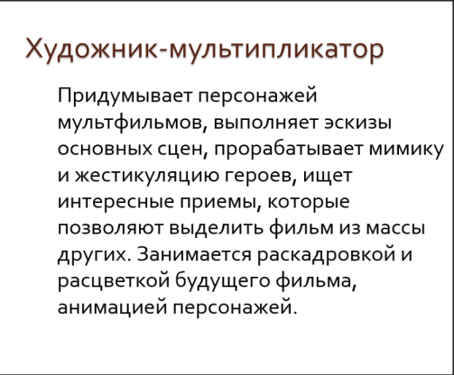
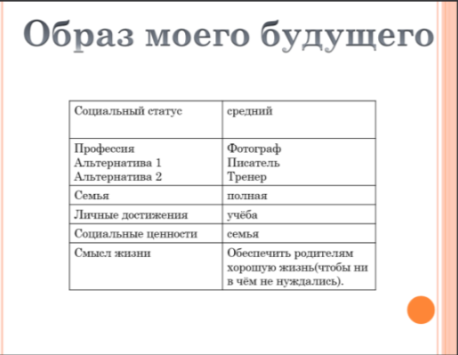
Профильный лагерь
2019-2020 для 9 классов
ПРОеКТОриЯ
«Выбираем будущее вместе»
3. Создание индивидуального образовательного проекта (ИОП) «Образ будущего»в виде презентации, для дальнейшего участия в сетевом муниципальном конкурсе «Выбираем будущее вместе» (Юный соискатель)

Slide 8
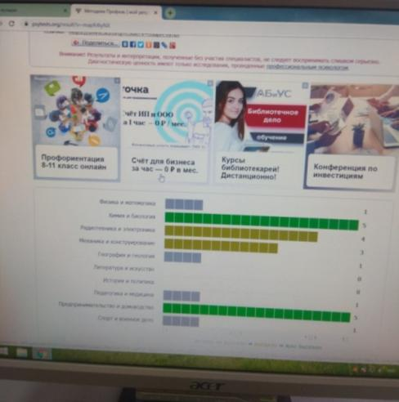
Профильный лагерь для 9 классов ПРОеКТОриЯ
«Выбираем будущее вместе»
4. Групповая и индивидуальная работа по самоопределению обучающихся:
Психологические тренинги и тестирование
Индивидуальные консультации
тьюторов по созданию ИОП
по направлениям:
  социально-гуманитарное
  социально-экономическое
  естественнонаучное
  информационно-технологическое
  инженерное

Slide 9
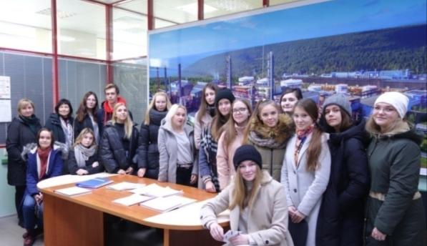
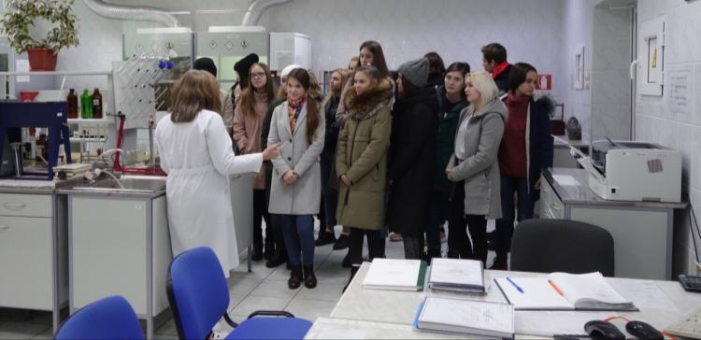
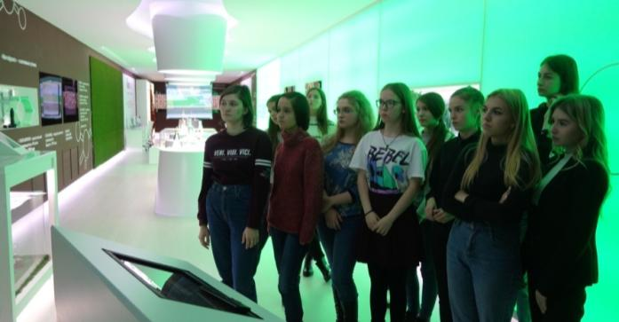
Экскурсия
ПАО «Метафракс»
Целевая группа:
обучающиеся 10-11 классов
естественнонаучного профиля
(химия, биология, физика, информатика)

Slide 10
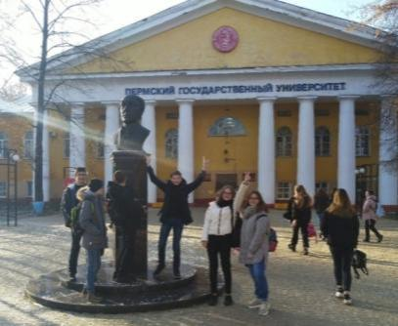
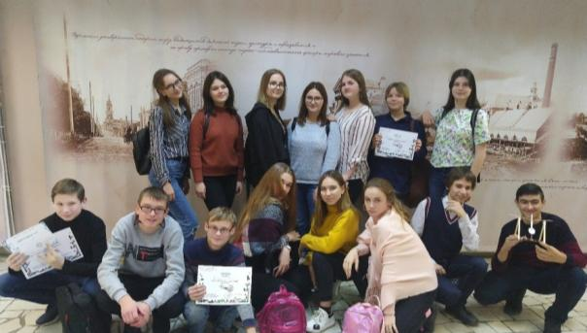
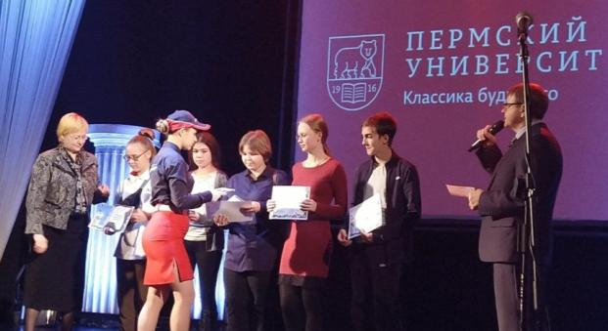
Профориентационная игра-квест
«Карьерный экспресс» в ПГНИУ
Целевая группа:
Обучающиеся 9 классов МБОУ «ДСОШ №2», МБОУ»ДСОШ №3»,
МБОУ «ДООШ№1»( Кадетская школа), 28 человек.
Цель игры – содействие старшеклассникам в осознанном выборе профессии и образования, дальнейшем карьерном росте и применении своих сил в Пермском крае.
Задачи игры:
формирование психологической готовности к совершению осознанного профессионального выбора и повышение компетентности обучающихся в области планирования карьеры;
знакомство с факультетами университета и Колледжем профессионального образования, определение индивидуального профессионального пути через выбор направления профессиональной подготовки

Slide 11
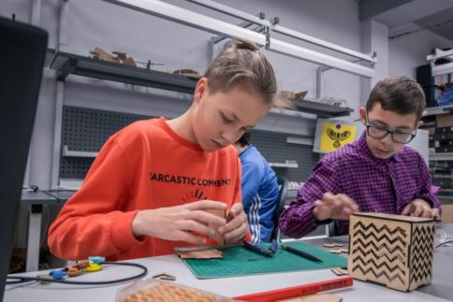
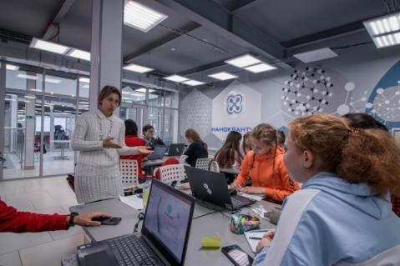
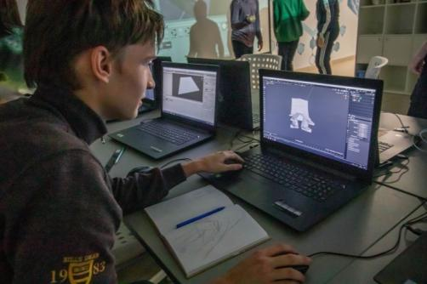
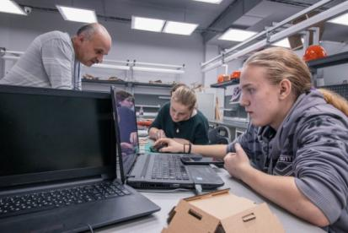
Дополнительное базовое образование (72 часа)
Кванториум Фотоника
(защита ИОП, сертификат)
Целевая группа:
Обучающиеся 10 классов естественнонаучного, информационно-технологического, инженерного направления
Обучающиеся 8 классов, планирующих в дальнейшем поступление в 10 класс по вышеназванным направлениям

Slide 12
Сетевое муниципальное мероприятие
«Ярмарка учебных мест»
для учащихся 9-х классов и их родителей
Участники:
9 классы - 250 человек,
10-11 классы - 124 человека
Мероприятие проведено совместно с ЦЗН,
с привлечением 11 учебных заведений Пермского края
Практическая часть
Пермский институт (филиал) РЭУ им. Г.В. Плеханова
ФГБОУ ВО Волжский государственный университет водного транспорта. Пермский филиал
Пермский филиал Финуниверситета
КГАПОУ «Добрянский гуманитарно-технологический техникум им. П. И. Сюзева»
Пермский институт железнодорожного транспорта «Уральский государственный университет путей сообщения»
Западно - Уральский институт экономики и права
Пермский экономический колледж при ПГУ
Пермский государственный профессионально – педагогический колледж
КГА ПОУ «Пермский техникум профессиональных технологий и дизайна»
Мастер-классы:
КГАОПУ «Добрянский гуманитарно-технологический техникум им. А.И. Сюзева» г. Добрянка;
Пермский государственный профессионально – педагогический колледж
Фильм:
Пермский
машиностроительный
колледж
СМИ о ЯРМАРКЕ
https://szn.permkrai.ru/about/news/12924/
http://dobryanka-edu.ru/novosti/2018/12/03/38064/

Slide 13
#Точка роста
Предметные
области
«Технология»
Дополнительное
образование
Шахматное образование
Дистанционное
образование
обучающихся ОО Добрянского городского округа
«Математика и информатика»
«Физическая культура и ОБЖ»
Социальное проектирование
и др.

Slide 14
Задачи:
формирование навыков здорового образа жизни, обеспечения безопасности в повседневной жизни и экстремальных ситуациях;
формирование информационной культуры, навыков компьютерной безопасности обучающихся;
формирование компетенций, связанных с современными требованиями к проектной, исследовательской, творческой деятельности;
формирование адекватных представлений о мире профессий, современном рынке труда, востребованных трудовых компетенциях;
формирование способности и готовности к осознанному выбору траектории продолжения образования и профессиональной деятельности.

